Slide 1
Entidad: CRG Banco de Germoplasma ISOPlexis. Universidade da Madeira
Proyecto demostrativo y de transferencia tecnológica para ayudar a las empresas a desarrollar nuevos productos y procesos en el ámbito de la Biotecnología Azul de la Macaronesia
MACBIOBLUE
MAC/1.1b/086
Gran Canaria, 23 de febrero de 2017
Entidades participantes beneficiarias y de Terceros Países:
Participantes asociados:

Slide 2
Índice
Introducción
CRG Banco de Germoplasma ISOPlexis
BMPA
DeMo-BlueAlgae
MACBioBlue
Blue Iodine

Slide 3
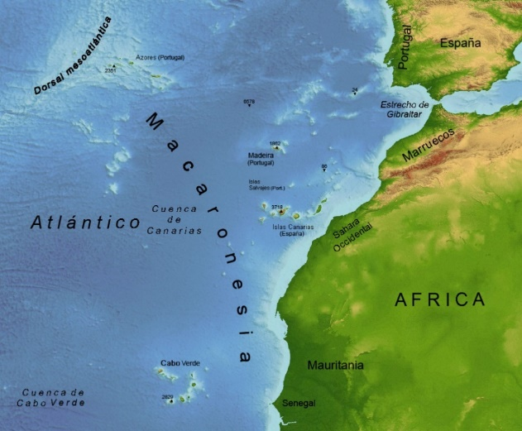
MACBIOBLUE
Região Autónoma da Madeira
A Madeira é uma Região insular da Macaronésia com 750 km² e uma extensão marítima de 446 108 km²
Neste contexto, o estudo e aproveitamento dos recursos marinhos é uma prioridade do RIS3-RAM.
A Universidade da Madeira é a Instituição de Ensino Superior que desempenha um papel preponderante no domínio da I&D+T. E um foco é a bioeconomia e biotecnologia azul.

Slide 4
MACBIOBLUE
CRG BG ISOPlexis
O ISOPlexis é uma Unidade de Investigação, com actividade nos domínios da Agricultura, Alimentação e Sustentabilidade, que visa desenvolver investigação fundamental ou aplicada na área da agro e biodiversidade e RGAA.
O objectivo geral é o de promover o conhecimento sobre a agrobiodiversidade, a inventariação, conservação e avaliação dos recursos genéticos, desenvolver tecnologias e promover a valorização dos recursos biológicos em prole da bioeconomia local.
Principais indicadores
Equipa de investigação multidisciplinar constituída por 21 elementos.
Participação em 25 projectos de investigação com financiamento externo.
Participação em 6 redes de investigação, nacionais, regionais e internacionais.
Integra o Sistema Científico Regional (SRDITI), no âmbito da ARDITI.

Slide 5
MACBIOBLUE
CRG BG ISOPlexis
O BG ISOPlexis tem se preocupado com a conservação e uso sustentado dos recursos genéticos, em prole do desenvolvimento e economia regional.
As algas têm despertado um interesse particular devido à importância do mar na RAM e às suas múltiplas aplicações.
O BG ISOPlexis tem uma parceria local com empresas que desenvolvem actividade na área da aquacultura e biotecnologia e tem aproveitado esta para submeter e desenvolver projectos de interesse mútuo tendo as macroalgas marinhas, como objecto de estudo.

Slide 6
MACBIOBLUE
Projecto BPMA
Bioprospeção de macroalgas marinhas para selecção, cultivo e utilização como matéria-prima.
Aprovado pelo IDE (Instituto de Desenvolvimento Empresarial)
Programa Regional + Conhecimento II.
Execução: 2013 - 2014

Slide 7
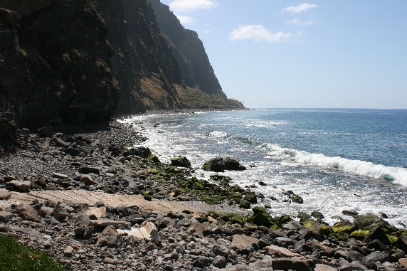
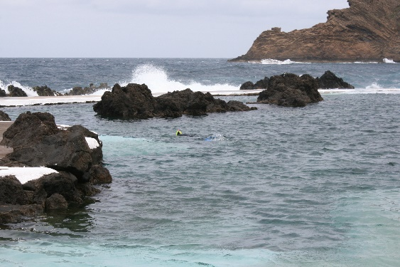
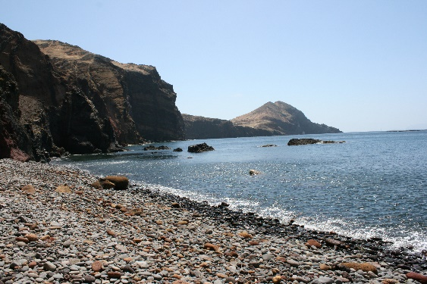
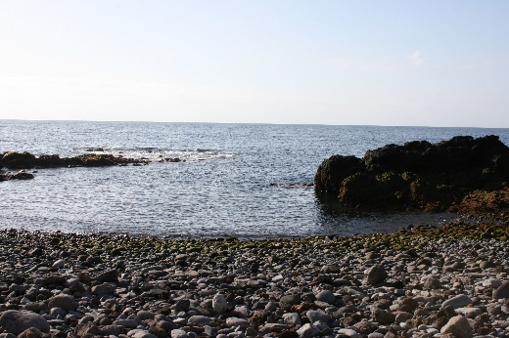
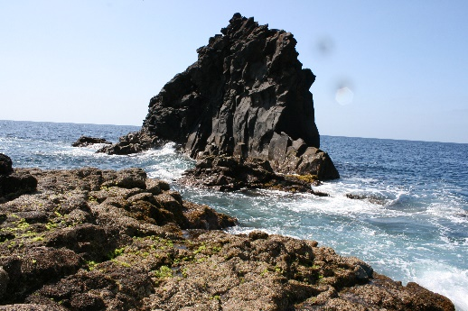
MACBIOBLUE
No âmbito do projecto foi realizada a prospeção de macroalgas ao longo da costa madeirense.
Praia da Laje
Porto Moniz
Baía D’Abra
Reis Magos
Santa Cruz

Slide 8
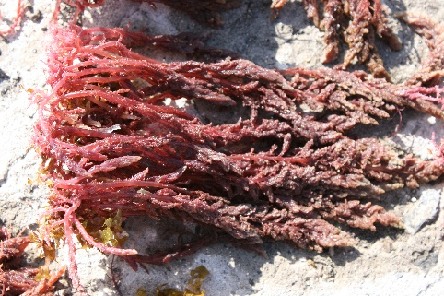
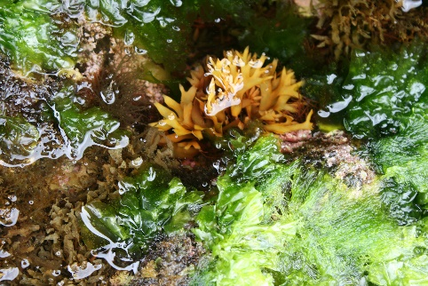
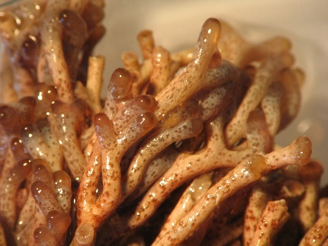
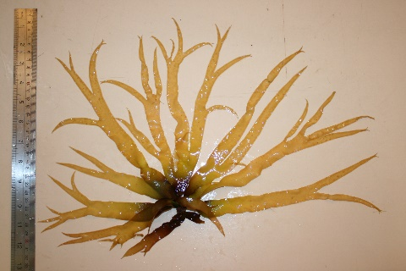
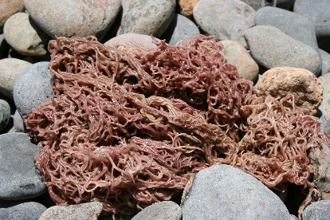
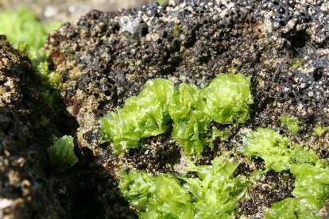
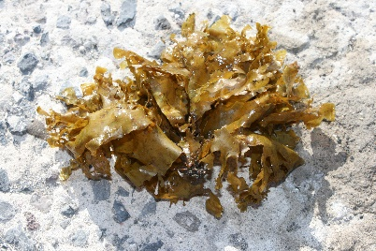
MACBIOBLUE
Como resultado do projecto foram identificadas as macroalgas marinhas mais frequentes.
13 algas foram amostradas e 7 utilizadas na análise bioquímica, avaliação nutricional e do potencial antioxidante.
Os processos de cultivo e “domesticação” de algumas algas foi modelado.
Asparagopsis taxiformis
Chondrus crispus
Galaxaura rugosa
Grateloupia lanceola
Nemalion elminthoides
Ulva lactuca
Zonaria tournefortii

Slide 9
MACBIOBLUE
Projecto Blue Iodine
Boost BLUE economy through market uptake na innovative seaweed for IODINE fortification.
Projecto liderado pela UBQ e consultadoria do BG ISOPlexis
Financiado pela Comunidade Europeia, através do SME Instrument do programa H2020
Execução: 2015 a 2018
O projecto teve aprovação e financiamento nas fase I e II

Slide 10
MACBIOBLUE
Projecto Blue Iodine
O Blue Iodine parte dos resultados obtidos no BPMA, onde se procedeu à extracção e avaliação preliminar de alguns biocomponentes de 3 macroalgas e avaliados os seus teores de iodo e proteína e potencialidades de exploração económica
O projecto prevê a instalação do:
Cultivo de macroalgas em tanques;
Desenvolvimento semi-industrial de processos de biorefinaria, aproveitando estes recursos marinhos;
Produção suplementos alimentares rico em iodo e outros componentes;
Ensaios clínicos para realizar a avaliação do produto.
Desenvolvimento da estratégia comercial da UBQ.

Slide 11
MACBIOBLUE
Projecto DeMo-BlueAlgae
Desenvolvimento e optimização de metodologias e dos processos de cultivo e processamento de macroalgas para a indústria e economia
Financiamento regional no Sistema de Incentivos PROCiência 2020 do Programa Operacional da Região Autónoma da Madeira 2014-2020 (“Madeira 14-20”), cofinanciado pelo Fundo Europeu para o Desenvolvimento Regional (FEDER).

Slide 12
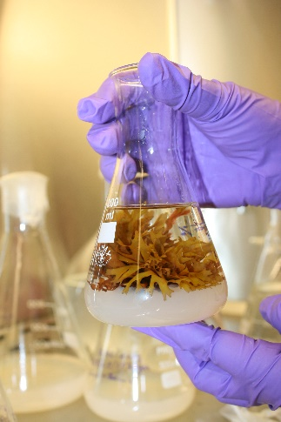
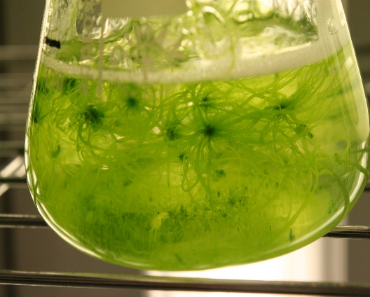
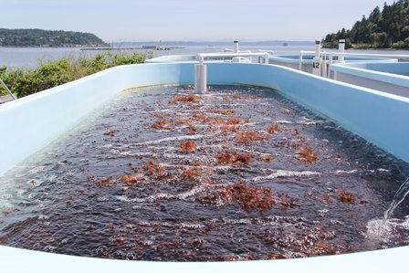
MACBIOBLUE
Projecto DeMo-BlueAlgae
Prospeção de outras macroalgas marinhas e análise das suas potencialidades.
Criação e enriquecimento de um banco de macroalgas marinhas.
Desenvolvimento de diferentes metodologias de cultivo das macroalgas marinhas e processamento industrial.

Slide 13
MACBIOBLUE
Projecto MACBIOBLUE
É com base na experiência anterior que o BG ISOPlexis aceitou o repto e participa no projecto MACBioBlue e em particular nas actividades que passamos a descrever
Actividade 2.1. Ações de demonstração para desenvolver novos produtos e processos biotecnológicos a partir de algas que ajudem as empresas a diversificarem-se no mercado.
Actividade 2.1.1. Acção de demostração de uma planta de processamento de arrojamentos para a extracção de compostos bioactivos (fucoxantina), valorização de biomassa para uso de fertilizantes ecológicos e seu potencial para nutrição de peixes e outras aplicações.

Slide 14
MACBIOBLUE
Projecto MACBIOBLUE
Actividades 2.1.1 e 2.1.2. Objetivos
Utilizar macroalgas de arrojamentos para realizar actividades experimentais que visam atingir os seguintes objectivos:
Otimização do melhor processo de extração da fucoxantina;
Purificação de vários compostos presentes nas algas, por exemplo, ficoeritrina, fucoidanos, entre outros;
Aplicação dos resíduos remanescentes como fertilizantes e/ou sua aplicação na nutrição de peixes;
Obtenção de dados como a taxa de purificação dos compostos extraídos versus custo de extração;
Partilha do conhecimento com as diversas empresas incluídas no projeto.

Slide 15
MACBIOBLUE
Projecto MACBIOBLUE
Actividade 2.2. Ações de demonstração para desenvolver produtos com bioatividade derivados de macro e microalgas selecionadas neste projeto:
Actividade 2.2.1. Estudos de bioactividade de extractos de algas (anti cancro, antibiótico, antifúngico, nematicida, insecticida, antienvelhecimento, antioxidante), e a sua aplicação comercial, isolamento e identificação de compostos bioactivos estudados de algas de Canarias, Madeira, Açores, Países Terceiros Africanos.

Slide 16
MACBIOBLUE
Projecto MACBIOBLUE
Actividades 2.2.1 e 2.2.2. Objetivos
Determinar as bioatividades dos extratos das algas, principalmente na sua atividade antioxidante;
Determinar a sua aplicação na indústria;
Determinar a viabilidade económica dos produtos encontrados para o mercado, permitindo uma clara ideia da exequibilidade.

Slide 17
MACBIOBLUE
Actividade 2.3. Ações de demonstração para desenvolver novos produtos e processos com algas para a indústria de aquicultura e nutrição humana:
Objetivos pretendidos:
Apoiar os sócios no perfil nutricional e antioxidante da potencialidade das micro e macroalgas utilizadas nas rações dos peixes;
Obtenção de um produto que melhore o desenvolvimento e saúde dos peixes em cultivo.

Slide 18
MACBIOBLUE
Actividade 3. Coordenação do Projeto
Actividade 4. Comunicação
Pretendemos em conjunto com os restantes sócios:
Participar na coordenação do projeto com a realização das atividades previstas;
Divulgação do projeto e dos resultados;
Participação em formações;
Participação em encontros para discussão da evolução dos trabalhos realizados;
Publicações em artigos científicos

Slide 19
MACBIOBLUE
Equipa de Investigação do BG ISOPlexis
PhDs
Miguel Ângelo Carvalho (Coordenador)
Jan Slaski
Mahnaz Khadem
Susana Fontinha
Graça Costa
PhD Students
José Filipe Ganança (AVRG)
Teresa Maria dos Santos
Carla Gouveia (ANT)
Nuno Nunes (UBQ)
Masters
Cristina Oliveira
Marta Rodrigues
Technicians
Humberto Nóbrega (C) (SDI)
Emanuel Silva (CBM)
Gregório Freitas (SEAC)
Sónia Ferraz (ABRG)
Master Students
Abel Rodrigues
Magda Santos

